Slide 1
第6章 三角
6.1.6已知正弦、余弦或正切值求角

Slide 2

想一想
如果已知 ，你能求出满足条
件的角 吗？
用什么方找的
又准又全？
数形结合

Slide 3
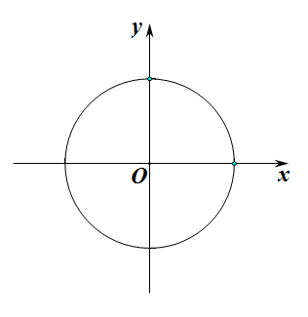
还有其他方法吗？
1
P´
P
N
M
或

Slide 4
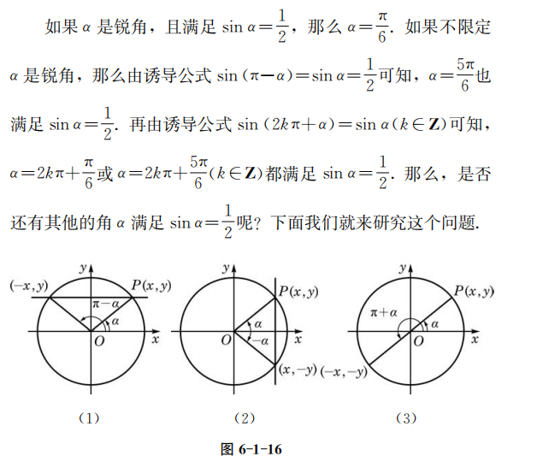
解读课本数形结合熟记规律

Slide 5
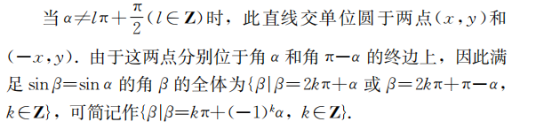
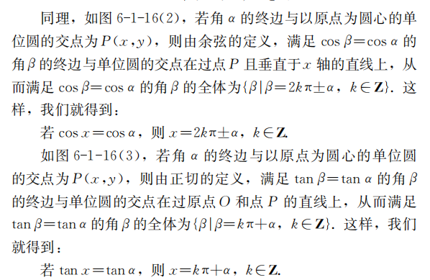
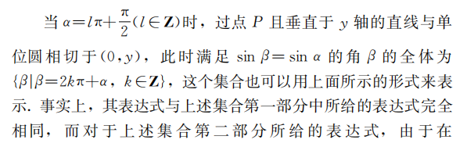
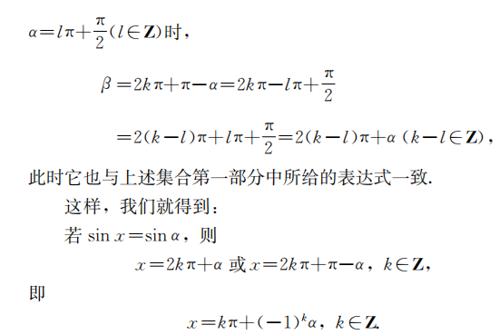

Slide 6
例1
a
已知 求a
a
解
或
P
a
M
或
P´
的解集为

Slide 7
例1
a
已知 求 a
a
解
或
P
a
M
或
P´
的解集为

Slide 10
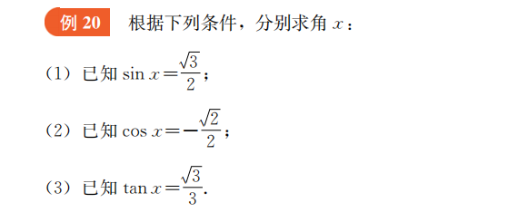
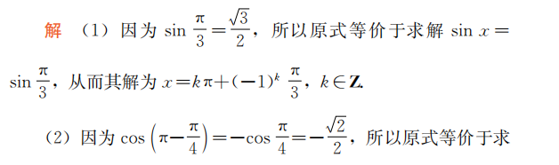
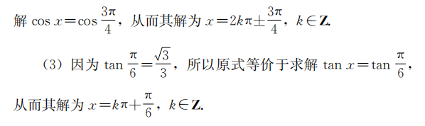

Slide 11
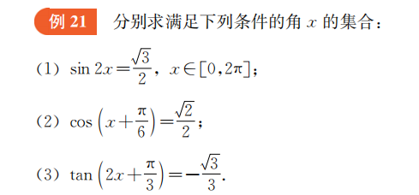
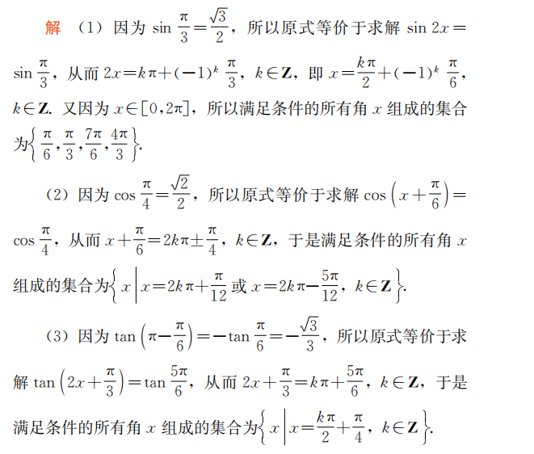

Slide 12
小试牛刀
已知 求 的集合
解
或
或

Slide 17


